Slide 1
스프링 형상 측정 프로그램 개발 요구사양서
25.10.17

Slide 2
1. 개발 배경 : 스프링의 형상을 측정하는 절차는 수작업과 상용 프로그램을 사용하고 있어, 소요시간이 길고 번거로움
(기존) 스프링 스캐닝(3D 스캐너) → 스프링 단면 중심 포인트 추출(스캐너 제공 프로그램, igs) → 스플라인 곡선(Catia, stp)) → 1000개 포인트 생성(Hymermesh, 좌표계 변환) → 엑셀(수식이 걸려있는 엑셀에 붙여넣기)
2. 개발 목표
(신규) 스프링 스캐닝(3D 스캐너) → 스프링 단면 중심 포인트 추출(스캐너 제공 프로그램, igs) → 변환 프로그램
3. 산출물
개발결과 보고서(PPT, 자유양식), 파이썬 프로그램 소스파일, 프로그램 설치 방법 포함 사용자 메뉴얼
4. 기간 : 약 1주일
5. 비용 : 100만원 (업무 범위에 따라 협의 가능)

Slide 3
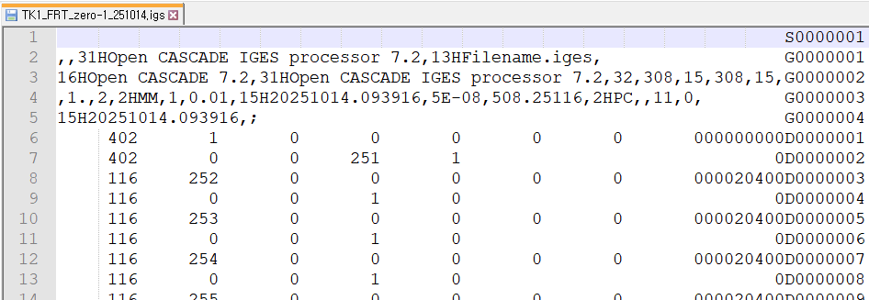
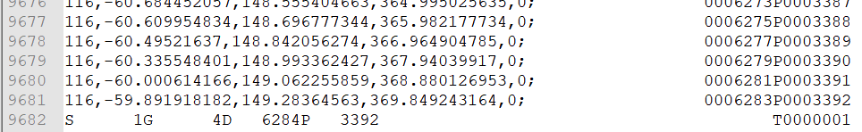
1. 스프링을 스캐닝 후 스프링 단면의 중심점을 추출하여 igs 파일로 저장 (TK1_FRT_zero-1_251014.igs)
igs 파일의 총 라인은
달라질 수 있다.
igs 파일의 정보를
읽어 들여야 한다.
(중략)

Slide 4
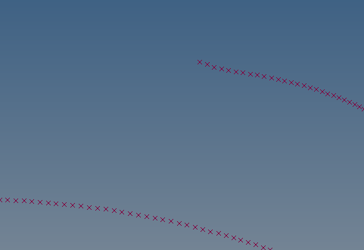
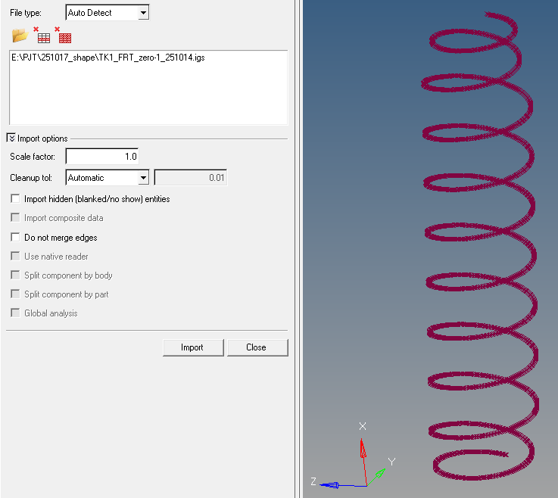
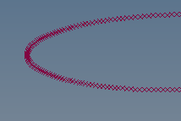
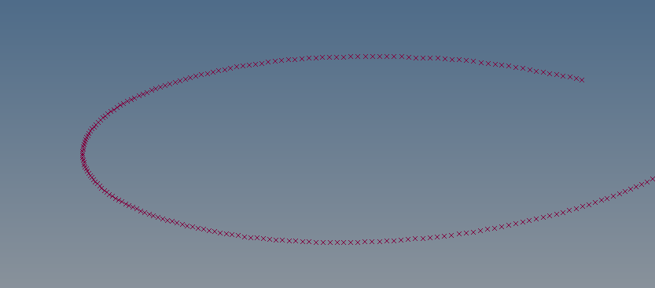
2. iges 파일 문제점을 해결하기 위한 보정이 필요하다.
강도가 큰 직선재를 벤딩으로 만들었기 때문에 특정한 곡률 범위, 또는 곡률반경이 존재함 (3차원 공간 곡률)
반경 뿐만 아니라 피치의 변화도 부드러워야 한다. → 곡률에 대한 범위는 알려주고 상의 가능
그림 2 끝단이 매끄럽지 못하고 구부러져 있다
(실제 제품은 곡선 않음)
끝단이 짧다 (연장)
그림 3. 중심점의 위치가 같아야
하는 구간에서 약간 차이가 있다
그림 1 iges파일을 캐드 프로그램에서 열어본 경우.
그림 4 끝단이 짧다 (연장)

Slide 5
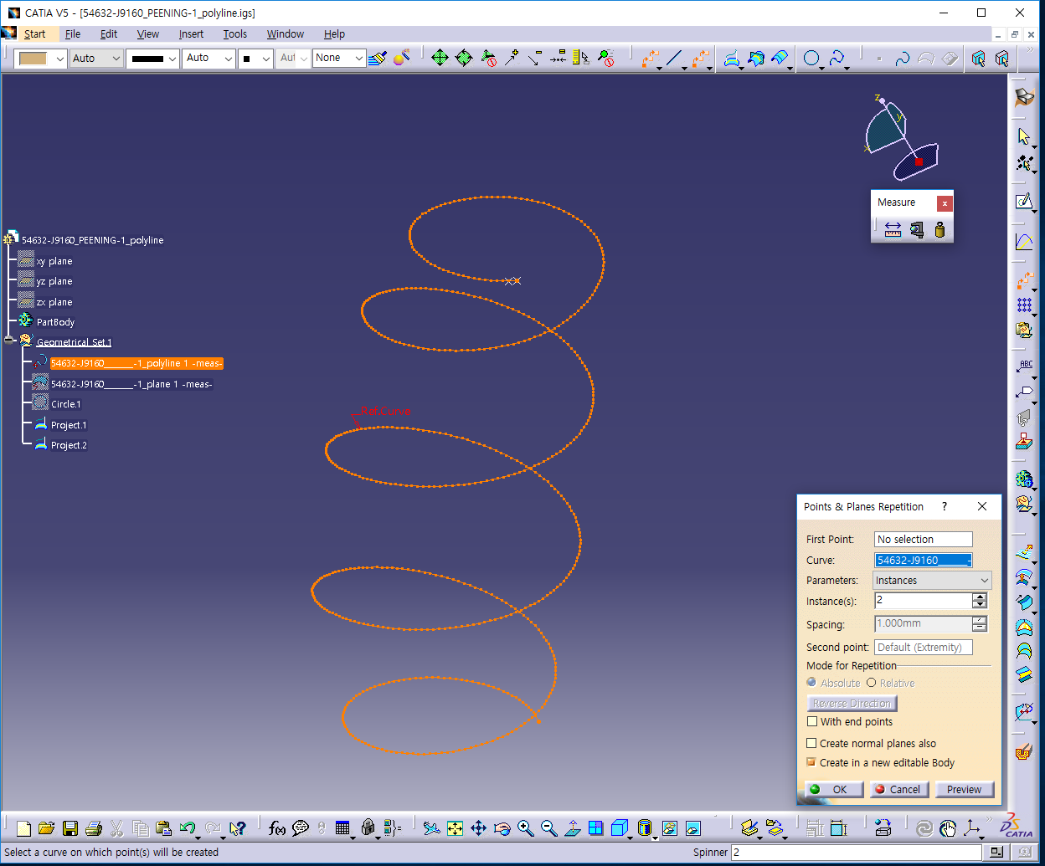
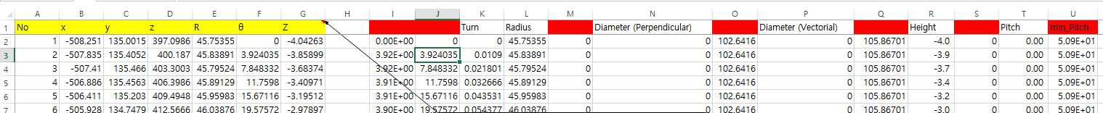
3. 좌표변환 (xyz → rθz)
직교좌표계로 구성된 포인트를 원통좌표계로 변환 (Catia → Hypermesh)
스프링 상단과 하단의 중심선을 이은 직선을 z축으로 하고, 상단 또는 하단의 센터점에 좌표계 원점 위치
igs파일은 point 데이터로 되어 있을 것으로 예상되며, 해당 파일의 포인트들을 이용하여 보정/좌표변환이
가능할 것으로 생각됨.
C1
C
B1
A1
θ
B
r
z
B2
A2
그림 1. rθz 좌표계 생성
(상단/하단 센터점 생성)
A
C2
그림 2. rθz 좌표계 생성 (상단 기준)
(중략)
xyz 좌표계
rθz 좌표계
임시 변수
필요한 치수
그림 3. rθz 좌표계 변환 결과 (엑셀)

Slide 6
4. 좌표변환 결과로부터 스프링 치수 추출
- 좌표변환 테이블로부터 구한 좌표성분을 이용하여 스프링의 치수 (거리 개념)을 계산할 수 있음.
앞서 스프링의 중심선을 1000개로 등분한 포인트 데이터를 기반으로 외경이나 피치 등을 추출 가능
그러나, 1000개 데이터가 정확한 위치를 포함하고 있지 않으므로 Interpolation이 필요함 (다음 페이지 참고)
그림 1. 대표 치수 (예시)
그림 2. 치수 그래프 (예시)
그림 3. 치수 정의 (예시)

Slide 7
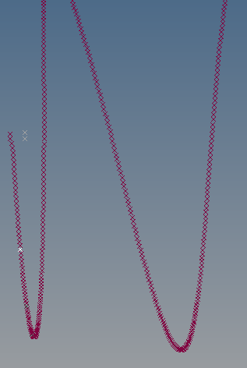
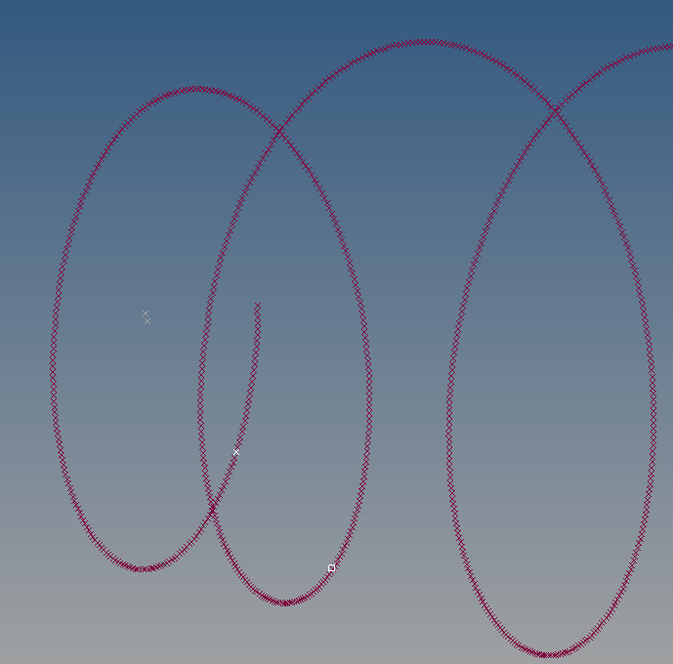
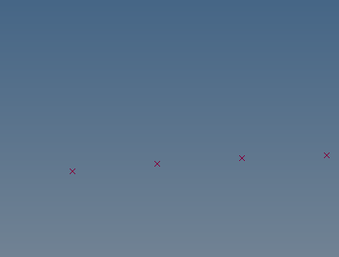
5. 좌표변환 결과로부터 치수 추출
앞서 스프링의 중심선을 1000개로 등분한 데이터를 기반으로 외경이나 피치 등을 추출 가능
그러나, 1000개 데이터가 정확한 위치를 포함하고 있지 않으므로 Interpolation이 필요함
단순히 평균 개념을 쓰기 보다는 3개의 점을 이용한 호(arc)에서 추출 (3개의 점은 공간상의 점으로 주의)
포인트가 없음
(보간법으로 생성)
외경 (Vector)
A
B
외경 (Vector)
피치

Slide 8
스프링 형상 측정 프로그램 피드백 (1차)
25.10.17

Slide 9
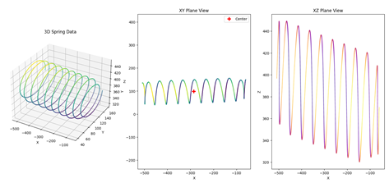
1. 좌표 변환을 일부 하신 것 같습니다. (3D Spring Data 그래프가 x축과 평행합니다.)
2. 해상도가 낮아서 정확하지는 않지만, xy 평면과 xz 평면의 그래프가 완벽하지는 않지만 스프링을 표현하는 것 같습니다.
3. 원통좌표계로 변환이 필요한데, 그렇게 하지 않으신 것 같습니다.
4. 직교좌표계와 원통좌표계의 원점과 좌표축을 일치시키는 작업이 필요합니다.

Slide 10
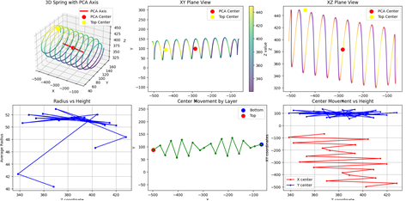
1. 원통좌표계로 변환을 하면, 가로축은 주로 스프링의 권수 (원통좌표계의 theta 정보로부터 얻을 수 있음)에 대한 스프링의 높이와 피치, 반경과 외경을 그립니다.

Slide 11
화살표로 답변을 달았습니다.
요구사항 불일치/모호점 분석 1. **데이터 개수 불일치**: 사양서는 "1000개 포인트"라고 하지만 실제 IGS 파일에는 **3,141개 Point**가 있음 → 1000개로 표준화 해야 합니다. 2. **좌표계 중심 정의 모호**: "스프링 맨위의 중앙"이라는 표현이 구체적이지 않음 → 5쪽의 그림 2를 참고하세요. 3. **Diameter 계산법 미정의**: Perpendicular vs Vectorial의 차이점 불명확 → 별도 설명 필요 4. **Turn 계산 방법 불명확**: 전체 회전수인지 부분 회전수인지 미정의 → 별도 설명 필요 5. **3점 호 보간법 세부사항 부족**: 3점 선택 기준과 계산 알고리즘 불명확 → 3점 선택 기준은 스프링 시작점을 1로 하면 대략적으로 10, 25, 50번쨰 포인트 기준 ### 📋 **즉시 결정 필요한 우선순위** **높음:** - Point 개수: 3,141개 모두 사용 vs 1000개로 리샘플링 → 리샘플링 - 좌표계 정렬: PCA 축 정렬 vs 원본 사용 → 원본을 사용하면 안되고, 새로운 좌표축으로 변환해야 합니다. PCA 축이 무엇인지 설명이 필요합니다. - θ 기준: 0도 방향과 회전 방향 정의 → 별도 설명 필요 **중간:** - Diameter 계산법 정의 → 별도 설명 필요 - Turn 계산 방법 확정 → 별도 설명 필요 - min_pitch 의미 명확화 → 별도 설명 필요 ### ✅ **확인된 가능성** - **IGS 파일에서 xyz 좌표계 중심 도출**: ✅ **가능** (분석완료: -473.378, 86.256, 449.133) - **rθz 좌표계 중심**: ✅ **스프링 상단 중앙으로 설정 가능** - **좌표 변환**: ✅ **수학적으로 완전히 가능** - **치수 계산**: ✅ **통계적 분석으로 가능**

Slide 12
프로그램 처리프로세스
1
2
3
4
5
Igs 파일포맷(형식)의 분석
곡률기준 보정
점데이터 표준화(Normalization)
원통좌표계로 변환
계산결과 산출
igs 데이터가 나선형(스프링) 구조인지 분석
스프링(나선)의 시작점과 종료점의 선정
원시 점데이터(igs)로 나선형 곡률이 스무스하게 유지되는 시작점(Point)와 종료점 위치보정
(일부 튀는 시작점/종료점 데이터만 보정)
원시 점데이터(igs)로 나선형 곡률이 스무스하게 유지구성되도록 중간점(Point) 위치보정
(일부 튀는 중간데이터만 보정)
보정된 시작점과 종료점기준으로 1,000개의 등간격 표준데이터로 위치값 변환
(전체적인 나선구조topology가 변하지 않는 단순데이터 변환)
보정 직교좌표계와 원통좌표계의 기준점 선정
기준점을 원점으로 보정된 직교좌표를 원통좌표로 변환 (xyz -> rθz)
TO_BE
원통좌표계 데이터에서 Turn,Radius,Diameter(Perpendicular),Diameter(Vectorial),Height,Pitch,min_Pitch 등
결과치를 산출
igs 데이터(파일) : 스프링을 스캐닝 후 스프링 단면의 중심점을 추출하여 저장된 원시 데이터(파일)
좌표계기준점 : 직교좌표계와 원통좌표계의 기준이 되는 원점
표준화(Normalization): 불규칙한 실측데이터를 시작점과 종료점간의 1,000개의 등간격 포인트(점)의 데이터로 변환
Uniform B-Spline/None-Uniform Rotation B-Spline (NURBS)
θ 기준방향: 시작점(0도 방향)에서 종료점으로 위치데이터를 따라서 회전하는 방향으로 설정
기본길이 단위는 mm (회전수,권수 등 제외)

Slide 13
프로그램 처리프로세스
Igs 파일포맷(형식)의 분석(시작점과 종료점의 구분)
나선형 포인트데이터를 곡률기준으로 보정
점데이터 표준화(Normalization)
직교좌표계를 원통형좌표계로 변환(xyz -> rθz)
계산결과 산출
스프링 좌표기준점의 선정방법
원시 점데이터(igs)에서 나선형 곡률이 스무스하게 구성되도록 양끝 주변점(Point)들을 찾아서 위치보정한다.
(일부 튀는 양끝 주변점 데이터들만 보정)
원시 점데이터(igs)에서 나선형 곡률이 스무스하게 구성되도록 중간 점(Point)들 위치보정한다.
(일부 튀는 중간데이터들만 보정)
기준좌표의 선정은 원통형 양단중 지름(r*2)값이 최소인 면을 기준으로 좌표계기준의 시작점으로 선정한다.
직교좌표과 원통좌표는 동일한 원점으로 일치시킨다.
좌표계기준점 선정: 기준점에서 보정시작점, 기준점에서 선데이터를 따라서 거의 혹은 완벽히 수평으로 (180도)되는 위치점
(해당 포인트데이터가 없는 경우 보간법을 이용해서 가상의 위치점 선정)까지 반지름 길이가 동일한 중심점
보정된 시작점과 종료점기준으로 1,000개의 등간격 표준데이터로 위치변환
(전체적인 나선구조topology가 변하지 않는 단순 데이터Normalization)
* 보간법 적용규칙: 해당 위치에 점(포인트) 데이터가 없는 경우 인접한 2점의 위치정보로 보간하여
가상의 점(포인트) 위치 데이터로 산출

Slide 14
계산결과_엑셀파일작성
계산결과 엑셀파일(TK1.xlsx) 작성
산출시트명 : zero-1
산출시트헤더: 1행
산출시트데이터: 2행부터 시작
산출시트에 컬럼명에 맞게 시작점부터 종료점까지 순서대로 데이터값을 설정
산출시트 작성시에는 아래의 컬럼매핑의 컬럼헤더기준으로 데이터값들만 초기화(삭제)후 작성
산출시트의 컬럼매핑 데이터값 구성
Column명 | column header | 설정값 | 비고
A | No | 순번
B | x | x 좌표값 | 원시 직교좌표
C | y | y좌표값
D | z | z좌표값
E | x_std | x보정좌표값 | 보정 직교좌표 (데이터 1,000개로 표준화)
F | y_std | y보정좌표값
G | z_std | z 보정좌표값
H | R | 반지름값 | 원통좌표
I | θ | θ좌표값
J | Z | Z좌표값

Slide 15
Column명 | column header | 설정값 | 산출계산식 | 비고
L | Temp_N1 | temporary values for M column | L2: 0 L3: =I3-I2 L4: =I4-I3 ... L1001: =I1001-I1000
M | Temp_N2 | temporary values for N column | M2: =IF(L2>0,M1+L2,M1+L1) M3: =IF(L3>0,M2+L3,M2+L2) M4: =IF(L4>0,M3+L4,M3+L3) ... M1001: =IF(L1001>0,M1000+L1001,M1000+L1000)
N | Turn | Turn values by calculation formula | N2: =M2/360 N3: =M3/360 N4: =M4/360 ... N1001: =M1001/360
O | Radius | Radius values by calculation formula | O2: =H2 O3: =H3 O4: =H4 ... O1001: =H1001
P | Temp_Q | temporary values for Q column | P2: =IFERROR(MATCH(N2-0.5,N:N,1),0) P3: =IFERROR(MATCH(N3-0.5,N:N,1),0) P4: =IFERROR(MATCH(N4-0.5,N:N,1),0) ... P1001: =IFERROR(MATCH(N1001-0.5,N:N,1),0)
Q | Diameter (Perpendicular) | Diameter (Perpendicular) values by calculation formula | Q2: =IF(P2=0,0,O2+@INDEX(O:O,P2)) Q3: =IF(P3=0,0,O3+@INDEX(O:O,P3)) Q4: =IF(P4=0,0,O4+@INDEX(O:O,P4)) ... Q1001: =IF(P1001=0,0,O1001+@INDEX(O:O,P1001))
R | Temp_S | temporary values for S column | R2: =IF(Q2=0,MAX(Q:Q),Q2) R3: =IF(Q3=0,MAX(Q:Q),Q3) R4: =IF(Q4=0,MAX(Q:Q),Q4) ... R1001: =IF(Q1001=0,MAX(Q:Q),Q1001)
S | Diameter (Vectorial) | Diameter (Vectorial) values by calculation formula | S2: =IF(P2=0,0,SQRT((B2-@INDEX(B:B,P2))^2+(C2-@INDEX(C:C,P2))^2+(D2-@INDEX(D:D,P2))^2)) S3: =IF(P3=0,0,SQRT((B3-@INDEX(B:B,P3))^2+(C3-@INDEX(C:C,P3))^2+(D3-@INDEX(D:D,P3))^2)) S4: =IF(P4=0,0,SQRT((B4-@INDEX(B:B,P4))^2+(C4-@INDEX(C:C,P4))^2+(D4-@INDEX(D:D,P4))^2)) ... S1001: =IF(P1001=0,0,SQRT((B1001-@INDEX(B:B,P1001))^2+(C1001-@INDEX(C:C,P1001))^2+(D1001-@INDEX(D:D,P1001))^2))
T | Temp_U | temporary values for U column | T2: =IF(S2=0,MAX(S:S),S2) T3: =IF(S3=0,MAX(S:S),S3) T4: =IF(S4=0,MAX(S:S),S4) ... T1001: =IF(S1001=0,MAX(S:S),S1001)
U | Height | Height values by calculation formula | U2: =J2 U3: =J3 U4: =J4 ... U1001: =J1001
V | Temp_W | temporary values for W column | V2: =IFERROR(MATCH(N2-1,N:N,1),0) V3: =IFERROR(MATCH(N3-1,N:N,1),0) V4: =IFERROR(MATCH(N4-1,N:N,1),0) ... V1001: =IFERROR(MATCH(N1001-1,N:N,1),0)
W | Pitch | Pitch values by calculation formula | W2: =IF(V2=0,0,U2-@INDEX(U:U,V2)) W3: =IF(V3=0,0,U3-@INDEX(U:U,V3)) W4: =IF(V4=0,0,U4-@INDEX(U:U,V4)) ... W1001: =IF(V1001=0,0,U1001-@INDEX(U:U,V1001))
X | min_Pitch | min_Pitch by calculation formula | X2: =IF(W2=0,MAX(W:W),W2) X3: =IF(W3=0,MAX(W:W),W3) X4: =IF(W4=0,MAX(W:W),W4) ... X1001: =IF(W1001=0,MAX(W:W),W1001)

Slide 16
계산결과 산출상세
계산결과 엑셀파일(TK1.xlsx) 작성
산출시트명 : zero-1
산출시트헤더: 1행
산출시트데이터: 2행부터 시작
산출시트컬럼구성: A 데이터순번, B x좌표값,
기준좌표의 선정은 원통형 양단중 지름(r*2)값이 최소인 면을 기준으로 좌표계기준의 시작점으로 선정
좌표계기준점 선정: 기준점에서 보정시작점, 기준점에서 선데이터를 따라서 거의 혹은 완벽히 수평으로 (180도)되는 위치점
Turn:
Radius:
Diameter(Perpendicular):
Diameter(Vectorial):
Height,
Pitch,
min_Pitch 등
결과치를 산출
* 외경Vector, 피치 등의 값측정시 해당 포인트(점) 데이터가 없는 경우 보간법 적용하여 결과값 계산하여 산출
F:/SpringPitch/.venv/Scripts/python.exe f:/SpringPitch/detailed_center_analysis.py
F:/SpringPitch/.venv/Scripts/python.exe f:/SpringPitch/plot_coordinate_frames.py

